Slide 1
京东MYSQL分布式数据库 集群系统技术交流
秦波

Slide 2
内容大纲
介绍
架构
功能说明
展望

Slide 3
介绍
目前技术痛点
业务驱动
运维需要
目前分布式中间件的一些开源实现
功能简单，不满足需求
非自主开发难维护
自主开发的蓝海豚分布式MYSQL集群系统
集群系统，支持高并发、高可用、高扩展性
进度可控，迭代开发
1
Notes:
1）业务部门为了实现高可用可扩展性等，需在业务模块实现自己的分库分表以及
数据合并处理等，导致业务系统数据库方面的开发量大
2）运维部门需要为每个业务单独维护一套数据库，上线任务和维护任务繁重
开发成果：
1、5万+ C/C++代码，1万其他代码(主要是web系统)
2、SQL解析及优化、路由、并行处理框架等

Slide 4
架构–拓扑
Application
Application
应用层
MYSQL client/JDBC
MYSQL client/JDBC
数据库集群系统
CLI/WEB Client
LVS
Cluster Manager
Blue Dolphin Proxy Cluster
MYSQL meta server
JDBD proxy
JDBD proxy
JDBD proxy
……
Group 1
M1
Group N
MN
Mn : GROUP n MASTER
Sn-m : GROUP n SLAVE
: QUERY交互
: 系统元数据信息交互
: 主备同步
: 分布式数据库维护用
S1-1
S1-2
……
……
S1-M
SN-1
SN-2
SN-M
2
Notes:
1、不侵入客户端，对应用是完全透明的
2、无单点
3、四层：应用层、负载均衡HA、中间件层、数据库层（Group含义，Group内自维护）
4、单独的集群管理和元数据管理
特意说一下管理器。

Slide 5
架构–系统实现
Application
MYSQL Protocol
Front-end Communication
Cluster
Manager
Meta server
SQL Auth
Result Processor
SQL Parser
SQL Executors
SQL Router
MYSQL Connection Pool
MYSQL Protocol
MYSQL Protocol
MYSQL Protocol
MYSQL Protocol
MYSQL
MYSQL
MYSQL
MYSQL
MYSQL
MYSQL
MYSQL
MYSQL
3

Slide 6

架构–SEDA并行处理框架
SEDA: Staged Event Driven Architecture
Thread pool
Thread pool
Thread pool
SQL Auth
SQL Executor
Event queue
SQL Parser
Event queue
………
Event queue
Result Processor
SQL Router
SQL Executor
Client I/O
SQL Executor
Outgoing Events
线程池&连接池
3个线程池；
可伸缩连接池；
两者无绑定关系；
4
Notes:
1、SEDA(Staged Event-Driven Architecture)的核心思想是把一个请求处理过程分成几个Stage，不同资源消耗的Stag使用不同数量的线程来处理，Stag间使用事件驱动的异步通信模式。
2、SEDA将应用分通过事件队列链接的网状Stage，每个Stage由一个线程池，一个业务相关的事件处理器（Event Handler），一个事件输入队列和一个多个资源控制器组成。
3、可伸缩连接池的实现

Slide 7
功能
跨机分库分表
consistent-hash
range
DDL
在线数据扩展/自动迁移
JDBD Proxy节点在线更新meta信息
SQL支持
HA
表级权限控制
meta信息在线更新
以分片为单位的数据迁移和自动扩展
JDBD Proxy层HA
GRANT SELECT ON T.TBL TO …
数据库层HA（Group内自维护）
支持数据重构
DML(JOIN)
DCL
5
Notes:
1、表级权限控制
2、数据扩展/自动迁移 --- 基于MYSQL实时日志的数据同步工具，支持数据重构
数据重构的说明

Slide 8
分库分表
路由算法
分片1
拆分键
ID | MEMBE_ID | INFO
1 | Blue | …
4 | Test1 | …
5 | Test1 | …
ID | MEMBE_ID | INFO
1 | Blue | …
3 | Dolphin | …
4 | Test1 | …
5 | Test1 | …
9 | Dolphin | …
f(Blue)=分片1
f(Test1)=分片1
分片2
f(Dolphin)=分片2
ID | MEMBE_ID | INFO
3 | Dolphin | …
9 | Dolphin | …
拆分键&主键
拆分键可不等同于主键，目前单表支持指定一个列作为拆分键；
支持自增键可作为拆分键
分片&MYSQL SERVER 分片可以理解为子表；是分布式系统管理库表的最小单位；在SERVER上分散分布。
6
Notes:
同一库表的分片分配与server无绝对关系；

Slide 9
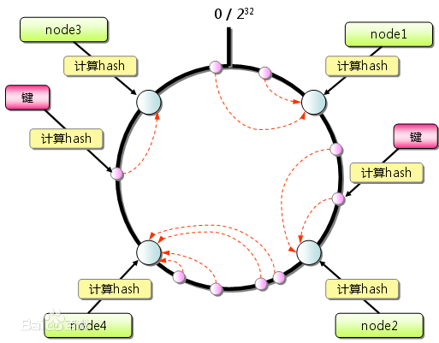
分库分表
例：
1）表tt,拆分键id,设定的分片数128
分片表明为tt_0~tt_127
每个分片对应一致性HASH余数段
2）执行INSERT INTO tt (id, name)
VALUES (10240, ‘Blue Dolphin’)
3）locate分片
10240 % CONSISTANT_HASH_VALUE = 10
10位于中；
#当前代码中CONSISTANT_HASH_MAX_VALUE值固定为1024*1024
#tt_0对应范围0~CONSISTANT_HASH_VALUE%128
4）改写insert语句并
发送到tt_0所在的GROUP master server中
执行SQL:
INSERT INTO tt_0 (id, name)
VALUES (10240, ‘Blue Dolphin’)
目前支持两种分库分表路由算法
consistent hash路由
RANGE路由
按范围进行分片
7

Slide 10
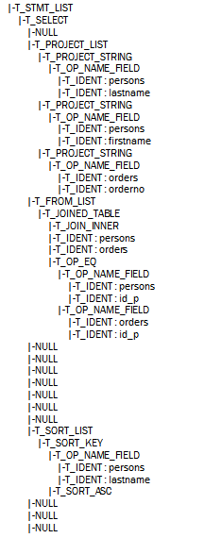
SQL处理
SQL解析
词法/语法解析器通过flex/bison实现，可灵活定制，处理结果为语法树，SQL解析是分布式MYSQL系统处理的基础。
例：
语句SELECT Persons.LastName, Persons.FirstName, Orders.OrderNo FROM Persons INNER JOIN Orders ON Persons.Id_P = Orders.Id_P ORDER BY Persons.LastName 语法树结构
select语句语法树
固定有14个子节点：
1）记录ALL或者DISTINCT关键词处理
2）select clause
3）from clause(JOIN的处理在此处)
4）where clause
5）group by clause
6）having clause
7）set operation （记录UNION类型 T_SET_UNION）
8）UNION类型（是否重复）
9）former select stmt（UNION关键词前一个sql语句）
10）later select stmt（UNION关键词后一个sql语句）
11）order by clause
12）limit clause
13）for update 是否需要锁
14）hints
8
Notes:
GCC 还是GNU？

Slide 11
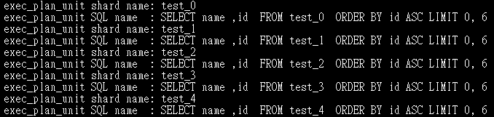
SQL处理
SQL改写
依据SQL PARSER生成的语法树，结合路由信息进行SQL优化并改写
例：person表city列做拆分键，客户端输入select avg(age) from person group by city limit 2,4
STEP1：SQL改写，最终发到数据节点的SQL语句为：
select avg(age), sum(age), count(age), city from person group by city limit 0,6
STEP2：中间件根据各个数据分片city先排序，并根据返回count值和sum值，汇总求和，再次计算AVG，
最后将offset 2开始的4 row的avg(age)结果返回客户端
执行计划
目的分片信息: sql要发往的分片信息，里面包含了目的server信息
SQL语句 : sql经过优化、处理并替换表名之后到数据库层面最终执行的sql语句
例：客户端输入select name from test order by id limit 2,4，生成如下一组执行计划：
9
Notes:
为什么要做SQL优化：主要是客户端发过来的SQL无法直接到分布式环境执行
SQL改写
1）保证正确性
2）提高效率（语义等价替换，）
执行计划还包含了数据在中间层需要如何处理。

Slide 12
JOIN支持
Binding table
何为binding table？
按照关联条件将表进行相同拆分。
例：SELECT Persons.LastName, Persons.FirstName,Orders.OrderNo FROM Persons
INNER JOIN Orders ON Persons.id = Orders.id
WHERE Orders.id > 100
➔ Persons和Orders两表必须均以两表关联列id作为拆分键
➔ Persons和Orders两表必须拆分出相同的分片数，比如同为128
➔ Persons和Orders两表所有分片在server上的分布方式是一样的
SERVER1
SERVER2
分片Person_0
分片Order_0
分片Person_1
分片Order_1
分片Person_2
分片Order_2
分片Person_3
分片Order_3
分片Person_4
分片Order_4
分片Person_5
分片Order_5
……
……
……
……
10
Notes:
分布式数据库三个技术难点：
1、子查询
2、JOIN
3、分布式事务
JOIN 处理是整个数据处理领域同样的难点（不管是OLTP还是OLAP环境）
两个表，拆分方式完全一样：
1）以关联关系作为拆分键
2）表的分片策略完全一样（分片数量，分布方式）

Slide 13

JOIN支持
小表冗余
将小表分布在所有大表分片所在的server上。
若前面例子中的Order表是小表，分片分布方式：
SERVER1
SERVER2
分片Person_0
分片Person_1
分片Person_2
表Order
分片Person_3
表Order
分片Person_4
分片Person_5
……
……
经常JOIN的两个表，何不合并成单一大表？通过适当数据冗余减少JOIN操作
数据处理原则：
数据的处理尽量做到数据节点本地化处理，尽可能不拿到JDBD Proxy层处理，JDBD Proxy层只做最终的整理和排序
11
Notes:
何为小表冗余？
何为小表（数据量，写入速度综合考量）
若JOIN的两个表中有一个小表(从大小，写入频率考虑)，可以将小表分布在
所有大表分片所在的server上。这种方法对JOIN中ON的条件要求略低。

Slide 14
全局唯一ID
自增键做拆分键
单机环境下的MySQL auto_increment实现的自增键无法使用到分布式系统
方案
1）数据节点层面自增列当成普通列处理，不再有自增属性
2）通过MYSQL meta server 分配ID
按表维护自增值，指定起始值，步长，当前值
12
Notes:
每表维护一个自增值保存，指定起始值，步长，当前值
JDBD Proxy节点每次申请自增配额（等于步长）,配额内由Proxy节点分配

Slide 15
数据迁移/自动扩展
数据迁移
STEP1：通过自动数据迁移工具开始数据迁移
该工具带配置策略支持binlog过滤/数据重构
STEP2：数据差异小于某一临界值，停止老分片写操作（read-only）
STEP3：等待新分片数据更新完毕
STEP4：更改MYSQL meta server中对应分片的路由规则，
Cluster Manager向所有JDBD proxy推送新分片信息
STEP5：删除老分片
自动扩展
过程类似于数据迁移
Cluster Manager
MYSQL meta server
Server 1
Server 2 (new server)
Shard 1
Shard 2
Shard 2
13
Notes:
数据迁移工具 实时同步binlog日志，会自动过滤出只需要迁移的分片的binlog进行同步执行
基于（mysql replication lisnter开发）

Slide 16
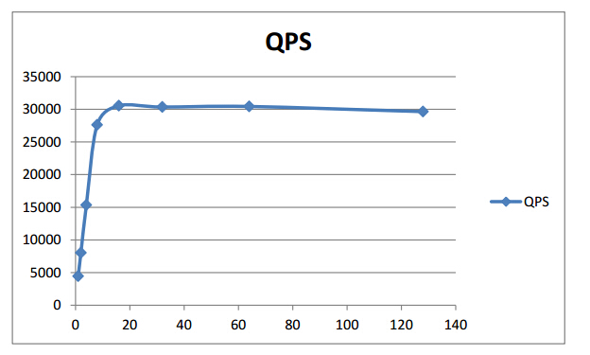
性能
QPS
注：横坐标是客户端并发数，纵坐标是瓶颈每秒查询处理数，每个query处理2行数据且不带排序操作
（最终测试数据也取决于机器性能和基准数据）。
14
Notes:
QPS: 是直连数据库的50%
TPS: 是直连数据库的70%左右

Slide 17
展望–事务的支持
技术挑战
1）MYSQL数据库有异步复制
怎么对应所有数据节点Prepare已完成且部分数据节点已commit的情况下，某台未commit的数据库宕机问题？
2）事务协调器JDBD Proxy节点宕机
3）XA事务处理效率问题
2PC（2-phase-commit）多机写可以保证事务ACID，但效率较低
15
Notes:
1、宕机节点重启后执行rollback，若之前有其他数据节点已经commit，无法整体rollback不符合ACID原则
2、宕机节点重启后执行commit，但由于MYSQL外部XA Prepare之后并不会写binlog, 若此时commit，此部分 更新会丢失，导致Master-slave数据不一致
方案
1、外部XA时修改MYSQL内核源码 binlog写入策略
2、分布式事务下不允许部署异步复制
事务协调器节点宕机：
XA事务全局ID保存在第三方，若本中间件宕机，其他JDBD Proxy节点根据XA事务全局ID继续事务的处理

Slide 18
展望–分布式实时数据同步系统
分布式实时数据同步系统
MYSQL
MYSQL实时数据同步工具(DONE)
（基于mysql replication listener）
1、实时的
DML变更SQL
2、统一的中间格 式数据（JSON等）
DB
SQL
SERVER
SQL2MYSQL插件项目（DONE）
ETL
1、OGG(ORACLE GOLDED GATE)
2、基于redo log日志解析
开发实时同步工具（TODO）
Other
(Hbase等)
ORACLE
1）中间数据在网络中传输（跨/不跨机房）。
2）中间数据可以是sql语句或者统一的第三方格式比如Json或者ProtocalBuffer封装数据
3）一端将数据变更转换为中间数据，另一端负责解释中间数据并还原执行。
4）两端的数据库可以是关系型数据库（MYSQL/SQLSERVER/ORACLE），
也可以是KV系统比如hbase等
16

Slide 19
展望–ROADMAP
蓝海豚2.0版本
MYSQL集群自动化运维
(自动扩展、热点迁移)
分布式数据实时同步系统
（支持关系型/KV等）
异构数据中心
（支持关系型/KV等）
关系型数据库
实时数据迁移系统
蓝海豚3.0版本
（完善的MYSQL集群系统）
RDS
(在线数据库服务)
功能继续完善
依赖关系
时间轴
We are here!
17

Slide 20
谢谢大家

